Slide 1
Polsko-litevské vztahy
Historické břemeno vztahů
Polsko, polská menšina, SSSR a litevská nezávislost
Smlouva o přátelství a Polsko a Litva se společnými ambicemi (NATO, EU)
Návrat minulosti

Slide 2
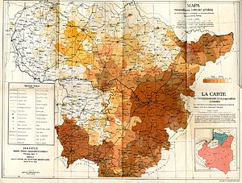
Wilno vs. Vilnius
Komu patří Wilno?
Dědictví let 1920, 1939, 1941, 1944-1946
Polská zahraničněpolitická koncepce nových elit nepředpokládala změny hranic.

Slide 3
Litevské národní hnutí, Polsko, polská menšina a SSSR
Polská opozice se držela koncepce Giedroyca a podporovala Sąjūdis
Polská menšina nebyla integrována, bála se litevské dominance a hledala ochranný štít v SSSR a Polsku. Na hnutí národního uvědomění se dívala s nedůvěrou.
Polská menšina se stala instrumentem SSSR proti litevské nezávislosti. Po přijetí zákona o nezávislosti Litvy během potravinového embarga zásoboval SSSR „polské“ oblasti.
Polsko podpořilo litevské národní hnutí (především po událostech z ledna 1991) a odmítlo snahy polské menšiny o autonomii; „Sověti polského původu“

Slide 4
1991-1994 Hledání dobrého sousedství
Po neúspěšném moskevském puči v srpnu 1991 byla uznána litevská nezávislost
Při dlouhých jednáních o sousedské smlouvě se předmětem rozporu staly historické otázky a pozice polské menšiny
Litevská pravice dominující politické scéně trvala na omluvě za rok 1920
Polsko očekávalo uspořádání lokálních voleb ve dvou regionech s polskou většinou
Po ruském souhlasu s polským členstvím v NATO se litevská pravice obávala geopolitické pozice nárazníkové zóny => vyhlásila členství v NATO jako svůj cíl => cesta do NATO vedla pouze přes polskou podporu => Litva ustoupila a smlouva o dobrém sousedství byla podepsána a ratifikována v roce 1994.

Slide 5
Strategické partnerství
Polsko advokátem litevského členství v NATO => posiluje polskou bezpečnost
Polsko advokátem litevského členství v EU => mj. lepší pozice pro polskou menšinu
Podobný pohled na transatlantické vztahy, vztahy s Ruskem, Běloruskem, energetickou bezpečnost, další politiky v EU, protiraketový štít a zejména Ukrajinu

Slide 6
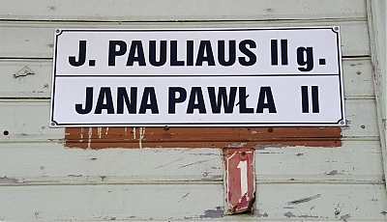
Problémy
Investice PKN Orlen do rafinérie v Možejkách
Psaní polských příjmení
Polskojazyčné místopisné názvy
Pomalá restituce půdy
Menšinové školství

